Slide 1
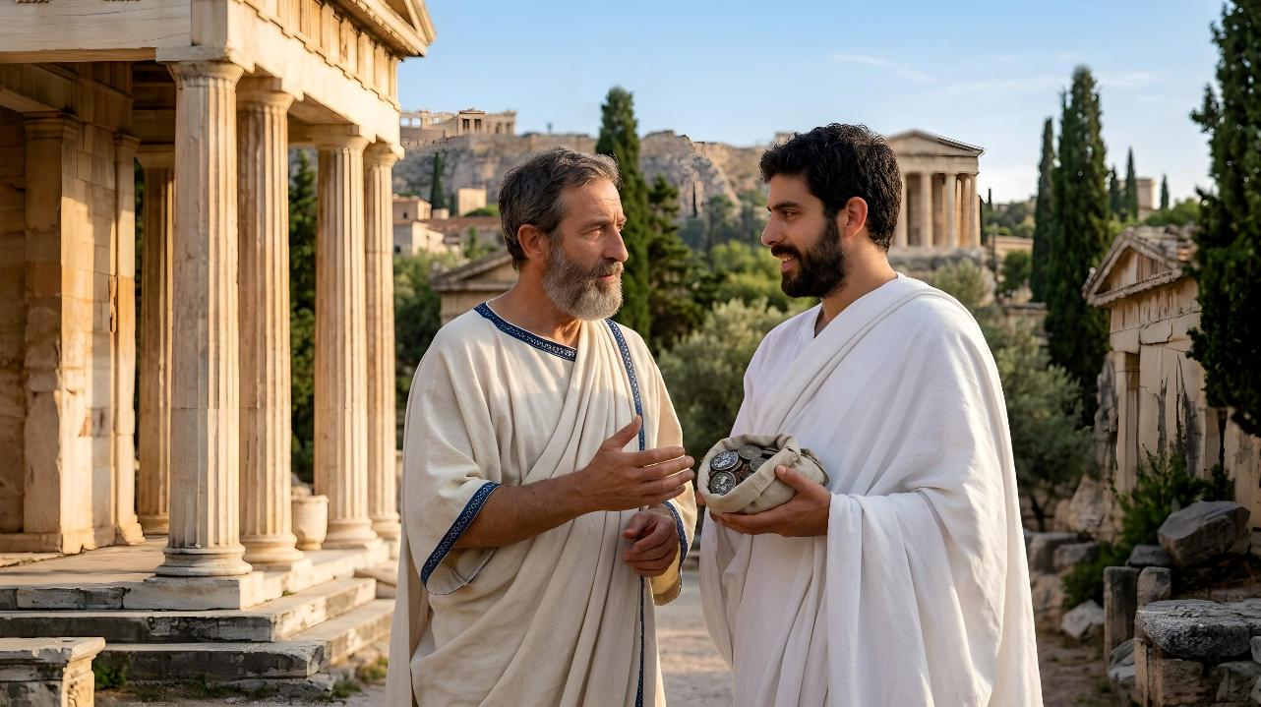
ধনাধ্যক্ষ ও লক্ষ্য
পাঠ ১১
১২ সেপ্টেম্বর, ২০২৬

Slide 2
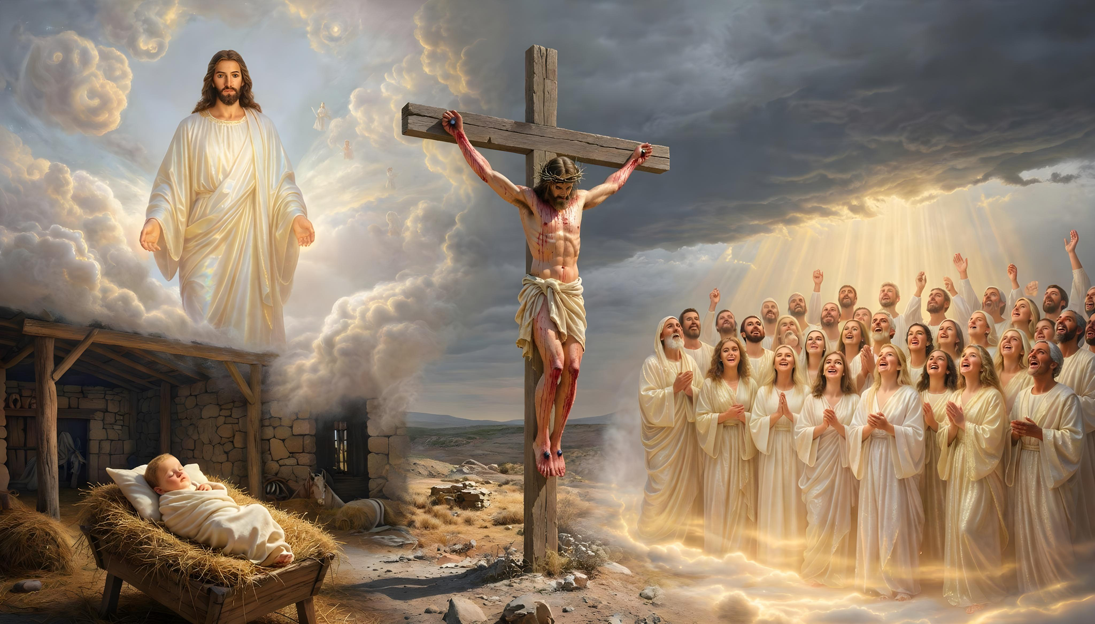
“কেননা তোমরা আমাদের প্রভু যীশু খ্রীষ্টের অনুগ্রহ জ্ঞাত আছ; তিনি ধনবান হইলেও তোমাদের নিমিত্ত দরিদ্র হইলেন, যেন তোমরা তাঁহার দরিদ্রতায় ধনবান হও।” (২ করিন্থীয় ৮:৯)

Slide 3

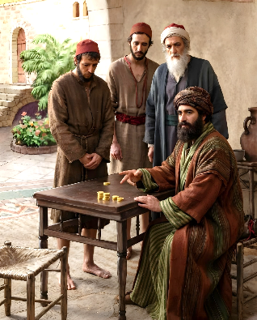
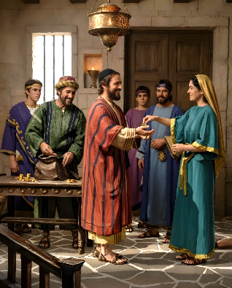



ধনাধ্যক্ষ হলো সেই পদ্ধতি যার মাধ্যমে একজন ব্যক্তি তার ধনাধ্যক্ষের থাকা বিষয়গুলো পরিচালনা করেন।
করিন্থীয়দের প্রতি পৌলের দ্বিতীয় পত্রের প্রেক্ষাপটে, তত্ত্বাবধান বলতে প্রেরিতের একটি নির্দিষ্ট প্রকল্পকে বোঝায়: অ-ইহুদি মণ্ডলীগুলো যেন যিরূশালেমের মণ্ডলীকে সাহায্য করার জন্য অর্থ সংগ্রহ করে, যে মণ্ডলীটি তখন অত্যন্ত কঠিন সময়ের মধ্য দিয়ে যাচ্ছিল।
করিন্থিয়ানরা ইতিমধ্যেই সাহায্য করার প্রতিশ্রুতিবদ্ধ ছিল, এবং সেই প্রতিশ্রুতি কার্যকর করার সময়টি এগিয়ে আসছে। মেসিডোনিয়ার গীর্জা ইতিমধ্যেই অংশ নিতে শুরু করেছে। পল জড়িত অর্থের পরিমাণে আগ্রহী ছিলেন না, বরং অনুপ্রেরণা এবং উত্সাহের সাথে যা বিশ্বাসীরা তাদের প্রাপ্ত অনুগ্রহের প্রতি প্রতিক্রিয়া জানাতে এই সুযোগে অংশগ্রহণ করবে।
ধনাধ্যক্ষের উৎপত্তি:
  যীশুর দৃষ্টান্ত
  প্রাপ্ত অনুগ্রহের প্রত্যুত্তর
কীভাবে ধনাধ্যক্ষের অনুশীলন করবেন:
  সঠিক পরিকল্পনা
  একটি সঠিক মনোভাব
ধনাধ্যক্ষের ফলাফল:
  গির্জার ঐক্য

Slide 4

ধনাধ্যক্ষের উৎপত্তি

Slide 5

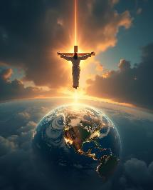
যীশুর দৃষ্টান্ত
যদিও তিনি ধনী ছিলেন, তিনি দরিদ্র হয়ে গেলেন
(২ করিন্থীয় ৮:৯)
তিনি পৃথিবীতে বাস করার জন্য স্বর্গ ত্যাগ করলেন।
তিনি মহাবিশ্ব শাসন করা ছেড়ে দিয়ে ছুতার হলেন।
সে শত্রু এলাকায় বসবাসের জন্য একটি নিরাপদ জায়গা ছেড়ে এসেছিল।
তিনি কাঁটার মুকুটের বিনিময়ে রাজকীয় মুকুট দিয়েছিলেন
“কেননা তোমরা আমাদের প্রভু যীশু খ্রীষ্টের অনুগ্রহ জ্ঞাত আছ; তিনি ধনবান হইলেও তোমাদের নিমিত্ত দরিদ্র হইলেন, যেন তোমরা তাঁহার দরিদ্রতায় ধনবান হও।”
(২ করিন্থীয় ৮:৯)
ঈশ্বরের অনুগ্রহ ও উদারতার মধ্যে সম্পর্ক কী? (২ করিন্থীয় ৮:১-২)
ঈশ্বর ম্যাসিডোনিয়ার মণ্ডলীগুলোকে তাঁর অনুগ্রহ দান করেছিলেন, এবং তারা “প্রচুর উদারতায় উপচে পড়েছিল” (২ করিন্থীয় ৮:২)। আর এটাই তাদের জন্য এবং আমাদের জন্য যীশুর অনুগ্রহ:
আর তিনি আমাদের প্রতি ভালোবাসার কারণেই এই সবকিছু করেছেন! (যোহন ১৫:১৩; ইফিষীয় ৫:২; গালাতীয় ২:২০; ১ যোহন ৩:১৬)
যীশুর অনুগ্রহের প্রতি আমরা কীভাবে সাড়া দেব? “তোমরা বিনামূল্যে পেয়েছ, বিনামূল্যে দাও” (মথি ১০:৮)

Slide 6
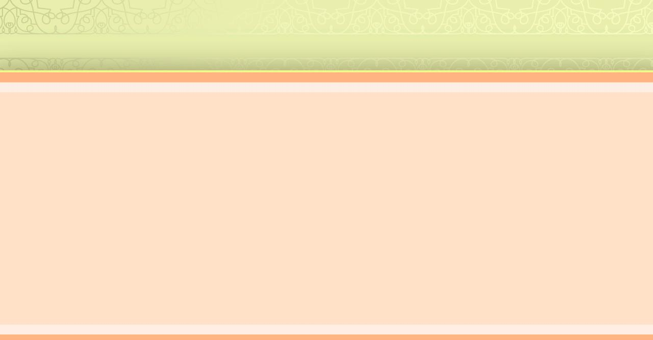
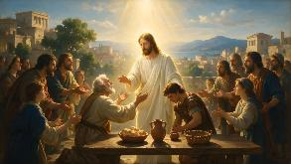
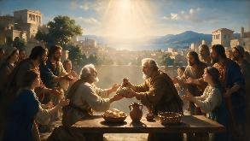
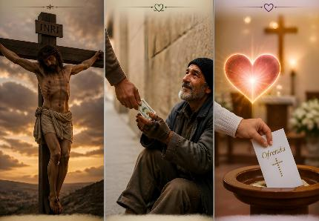
প্রাপ্ত অনুগ্রহের প্রত্যুত্তর
“ইহাতে তাহারা যে আমাদের আশামত কর্ম করিল, কেবল তাহা নয়, বরং ঈশ্বরের ইচ্ছাক্রমে আপনাদিগকেই প্রথমে প্রভুর এবং আমাদের উদ্দেশে প্রদান করিল।” (২ করিন্থীয় ৮:৫)
অনুগ্রহের প্রতি ম্যাসেডোনিয়ানদের প্রতিক্রিয়া লক্ষ্য করুন:
তারা যীশুর অনুগ্রহ লাভ করেছিল (২ করিন্থীয় ৮:৯)
তারা নিজেদেরকে যীশুর কাছে সমর্পণ করেছিল (২ করিন্থীয় ৮:৫)
তারা অন্যদের সাহায্য করার সুযোগের জন্য প্রার্থনা করেছিল (২ করিন্থীয় ৮:৪)।
তাদের দারিদ্রের মধ্যে, তারা তাদের সামর্থ্যের বাইরে দিয়েছিল (2 করি. 8:2-3)
এ থেকে আমরা কী শিখি?
ঈশ্বরের অনুগ্রহের জন্য কৃতজ্ঞতা (২ করিন্থীয় ৯:১৫)
যীশু আমাদের জন্য সবকিছু দিয়েছেন। তাঁর কাছে নিজেদের সম্পূর্ণরূপে সমর্পণ করার আকাঙ্ক্ষার মাধ্যমেই আমাদের কৃতজ্ঞতা প্রকাশ পায়।
ঈশ্বরের আশীর্বাদ ভাগ করে নেওয়ার আকাঙ্ক্ষা (২ করিন্থীয় ৯:১১ক)
আমরা অন্যদের দিয়েছি কারণ আমরা প্রথম ঈশ্বরের কাছ থেকে পেয়েছি
আন্তরিক ভালোবাসা
(২ করিন্থীয় ৮:২৪)
উদারতা হলো এই প্রমাণ যে, আমাদের হৃদয়ে ভালোবাসা বিরাজ করে।

Slide 7

ধনাধ্যক্ষের দায়িত্ব কীভাবে পালন করবেন

Slide 8

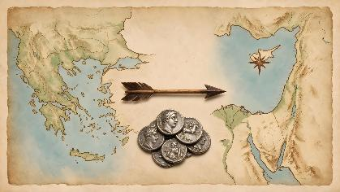
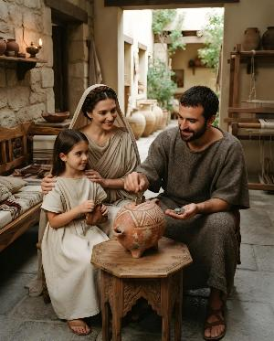
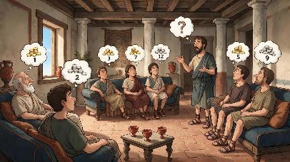
সঠিক পরিকল্পনা
“প্রত্যেক ব্যক্তি আপন আপন হৃদয়ে যেরূপ সঙ্কল্প করিয়াছে, তদনুসারে দান করুক, মনোদুঃখপূর্বক কিম্বা আবশ্যক বলিয়া না দিউক; কেননা ঈশ্বর হৃষ্টচিত্ত দাতাকে ভালবাসেন।” (২ করিন্থীয় ৯:৭)
মাকিদনিয়া
পলের প্রস্তাবিত পরিকল্পনাটি ছিল যিরূশালেমের মণ্ডলীকে সাহায্য করার জন্য মাকিদনিয়া ও আখায়ার (যে প্রদেশে করিন্থ অবস্থিত ছিল) মণ্ডলীগুলোর কাছ থেকে একটি বিশেষ দান সংগ্রহ করা (রোমীয় ১৫:২৬)।
করিন্থে
আখায়া
যিরূশালেম
এক বছর আগে প্রেরিত যখন কলোসীতে এই পরিকল্পনাটি প্রস্তাব করেছিলেন, তখন তা অত্যন্ত উৎসাহের সাথে গৃহীত হয়েছিল, যদিও সেই সময়ে কোনো নির্দিষ্ট লক্ষ্য নির্ধারণ করা হয়নি (২ করিন্থীয় ৯:১-২)। কিন্তু, প্রত্যেক সদস্য মনে মনে একটি নির্দিষ্ট পরিমাণ অর্থ দান করার সংকল্প করেছিল (২ করিন্থীয় ৯:৭ক)।
অফার পরিকল্পনা করার সময়, প্রতিটি পরিবারকে তার আর্থিক অবস্থার সাথে সামঞ্জস্য রেখে নিজেকে মূল্যায়ন করা এবং বাস্তবসম্মত লক্ষ্য নির্ধারণ করা উচিত।
পৌলের পরিকল্পনার আরেকটি বিষয় হলো, সবকিছু একবারে হস্তান্তর করার জন্য অপেক্ষা না করে বরং প্রতি সপ্তাহে অল্প অল্প করে অর্থ আলাদা করে রাখা, যাতে নির্ধারিত পরিমাণে পৌঁছানো যায় (১ করিন্থীয় ১৬:২)। এর ফলে, পৌল যখন সেখানে পৌঁছাবেন, তখন পুরো অনুদান আনন্দের সাথে সংগ্রহ করা সম্ভব হবে (২ করিন্থীয় ৯:৩-৫)।

Slide 9
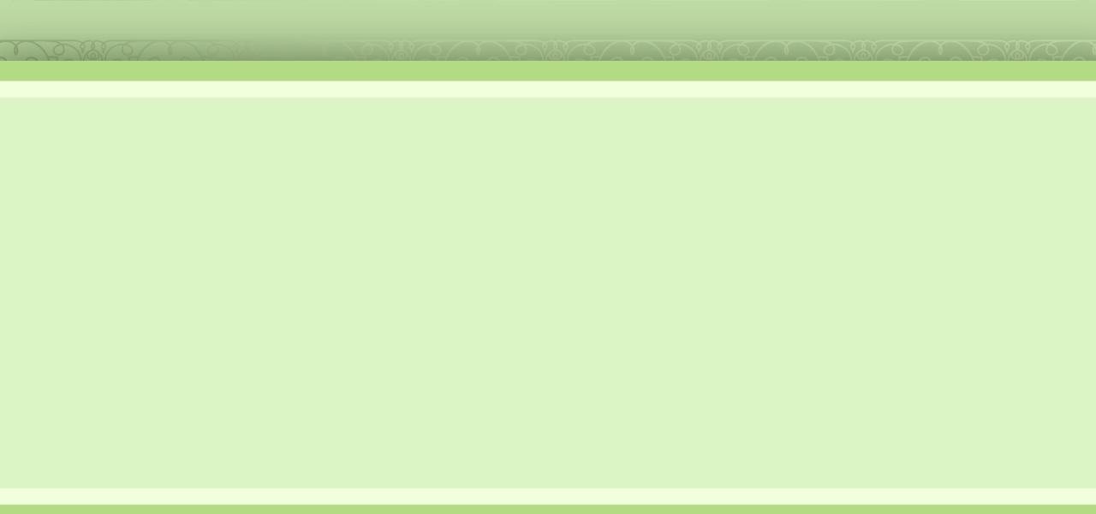
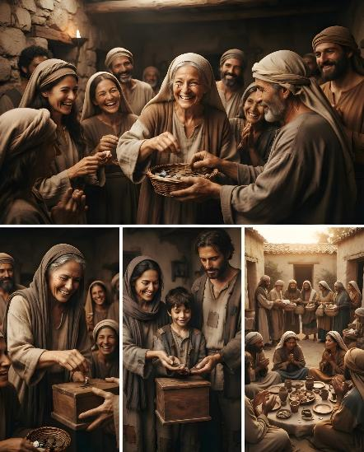
সঠিক মনোভাব
“কেননা আমি সাক্ষ্য দিতেছি যে, তাহারা সাধ্য পর্যন্ত, বরং সাধ্যের অতিরিক্ত পরিমাণে স্ব-ইচ্ছায় দান করিয়াছিল,” (২ করিন্থীয় ৮:৩)
কলসীয়দের উদার হতে উৎসাহিত করার জন্য পৌল তাদের কাছে মাকিদোনিয়ার উদাহরণ তুলে ধরেন। সেখানকার মণ্ডলীগুলোতে বিশ্বাসী ভাইয়েরা দান করার ক্ষেত্রে এক সঠিক ও অনুকরণীয় মনোভাব দেখিয়েছিলেন, কারণ তাঁরা দিয়েছিলেন...
আনন্দের সাথে
(২ করিন্থীয় ৮:২ক)
তারা দিতে পেরে খুশি হয়েছিলেন।
উদারতার সাথে (২ করিন্থীয় ৮:২খ)
তাদের দারিদ্র্য কোনো বাধা ছিল না
স্ব-ইচ্ছায় সাথে
(২ করিন্থীয় ৮:৩)
তারা স্বেচ্ছায় ও স্বতঃস্ফূর্তভাবে এটি করেছিল।
বিশেষ অধিকার হিসেবে (২ করিন্থীয় ৮:৪)
এই কাজটি তাদের ঈশ্বর ও গির্জার প্রতি ভালোবাসা প্রকাশের সুযোগ করে দিয়েছিল।
উৎসর্গীকরণের কাজ হিসেবে
(২ করিন্থীয় ৮:৫)
ঈশ্বরের প্রতি তাঁর ভক্তি অন্যদের প্রতি তাঁর অনুরাগে পরিণত হয়েছিল।

Slide 10

ধনাধ্যক্ষের ফলাফল

Slide 11

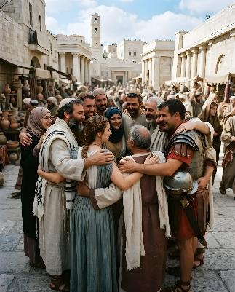
মণ্ডলীর ঐক্য
“কেননা এই সেবারূপ পরিচর্যা-কর্ম পবিত্রগণের অভাব পূর্ণ করিতেছে, কেবল তাহা নয়, বরং অনেক ধন্যবাদের দ্বারা ঈশ্বরের উদ্দেশেও উপচিয়া পড়িতেছে।”
(২ করিন্থীয় ৯:১২)
যিরূশালেমে যে দান নিয়ে যাওয়া হয়েছিল, তার আরও কিছু ইতিবাচক প্রভাব ছিল (২ করিন্থীয় ৯:১২)।
ইহুদি গীর্জা
তারা সুসমাচার বহন করে।
অ-ইহুদি চার্চসমূহ
তারা তাদের সম্পদ দিয়ে সাহায্য করে।
ইহুদি ও অ-ইহুদিরা সাহায্য ও কৃতজ্ঞতার বন্ধনে আবদ্ধ ছিল (রোমীয় ১৫:২৬-২৭)। এভাবেই প্রেরিতের চূড়ান্ত লক্ষ্য অর্জিত হয়েছিল: মণ্ডলীর মধ্যে ঐক্য।
আরেকটি ইতিবাচক প্রভাব হল যেভাবে অফারটি যেভাবে পরিচালনা করা হয়েছিল তা আজ আমাদের জন্য একটি বিশেষ পাঠ রয়েছে: সবকিছু অবশ্যই সুশৃঙ্খলভাবে করা উচিত এবং সঠিক পদ্ধতি অনুসরণ করা উচিত।
স্থানীয় মণ্ডলী
সাধারণ সমিতি
কনফারেন্স / মিশন / ইউনিয়ন
বিভাগ
দান সংগ্রহের বিষয়টি তদারকি করার জন্য পৌল তীতকে নিযুক্ত করেছিলেন এবং মণ্ডলীগুলো তাঁকে এই কাজে সহায়তা করার জন্য কয়েকজন ভাইকে নিযুক্ত করেছিল (২ করিন্থীয় ৮:১৬-২৪)। জেরুজালেমে সেই দান সংগ্রহ ও পাঠানোর এর চেয়ে উপযুক্ত আর কোনো উপায় ছিল না।

Slide 12

“ঈশ্বরের কার্য অবশ্যই দশমাংশ, দান এবং উপহারের মাধ্যমে অব্যাহত রাখতে হবে। প্রভু এখন সেই সম্পদের দাবি করছেন যা তিনি তাঁর তত্ত্বাবধায়কদের হাতে ন্যস্ত করেছেন। […]
প্রভু যীশু তাঁর অনুসারীদের কাছ থেকে এমন কিছুরই প্রত্যাশা করেন না যা তিনি নিজে করে দেখাননি। যারা ঈশ্বরের কাজের জন্য আত্ম-সংযম ও আত্ম-ত্যাগের পথ বেছে নেন, তারা মূলত তাঁরই দৃষ্টান্ত অনুসরণ করেন। তিনি তাঁর রাজকীয় পোশাক ও মুকুট পরিত্যাগ করেছিলেন এবং তাঁর উচ্চতর মহিমা ও কর্তৃত্ব থেকে নেমে এসেছিলেন। তিনি দরিদ্র হয়েছিলেন, যাতে তাঁর দারিদ্র্যের মধ্য দিয়ে আমরা অনন্ত সম্পদের অধিকারী হতে পারি। তিনি কেবল তাঁর সম্পদই নয়, বরং আত্ম-সংযম ও আত্ম-ত্যাগের মাধ্যমে নিজের জীবনও উৎসর্গ করেছিলেন, যাতে যারা ঈশ্বরের রাজ্যে প্রবেশ করতে চায়, তাদের পথের সমস্ত বাধা তিনি দূর করতে পারেন।
[…] প্রভু যীশু আমাদের তাঁর সহকর্মী বা সহযোগী হওয়ার জন্য আহ্বান জানান। আমাদের যা কিছু আছে, তার সবকিছুর মালিক তিনিই এবং সেগুলোর ওপর তাঁরই অধিকার রয়েছে। তাঁর কাজে সহায়তা করার সদিচ্ছা প্রদর্শনের মধ্য দিয়েই আমরা এখন তাঁর প্রতি আমাদের ভালোবাসা প্রকাশ করতে পারি।”
EGW (The Upward Look, April 9)

